Slide 1

Использование
Google-форм
на уроках
русского языка
во время
дистанционного
обучения

Slide 2
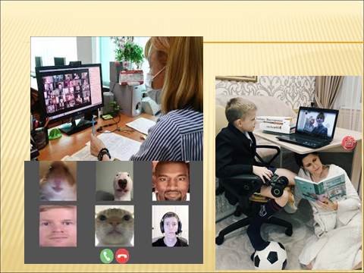
Как выглядит дистанционное обучение?

Slide 3
В связи со сложной эпидемиологической ситуацией с 26 октября по 22 ноября в школах было введено дистанционное обучение.
Нас всех просили отнестись к этой мере с пониманием, так как это вынужденный шаг. Главное, сохранить здоровье наших детей и педагогов.

Slide 4
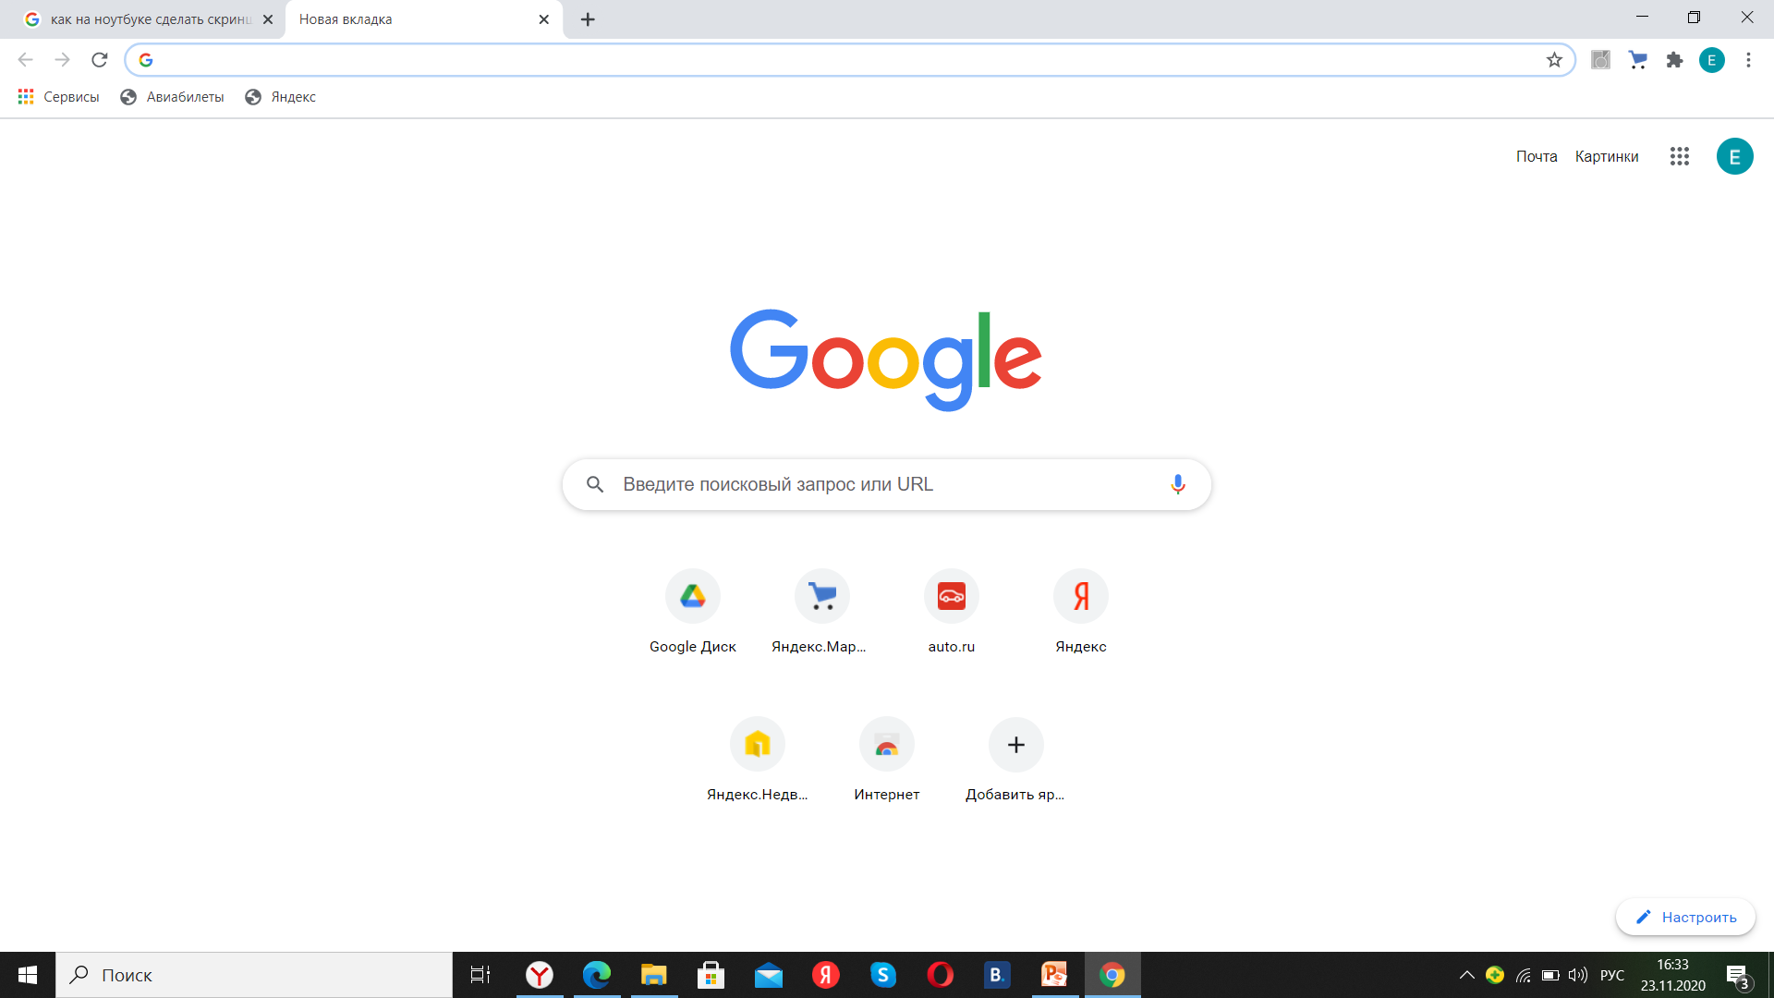

Slide 5
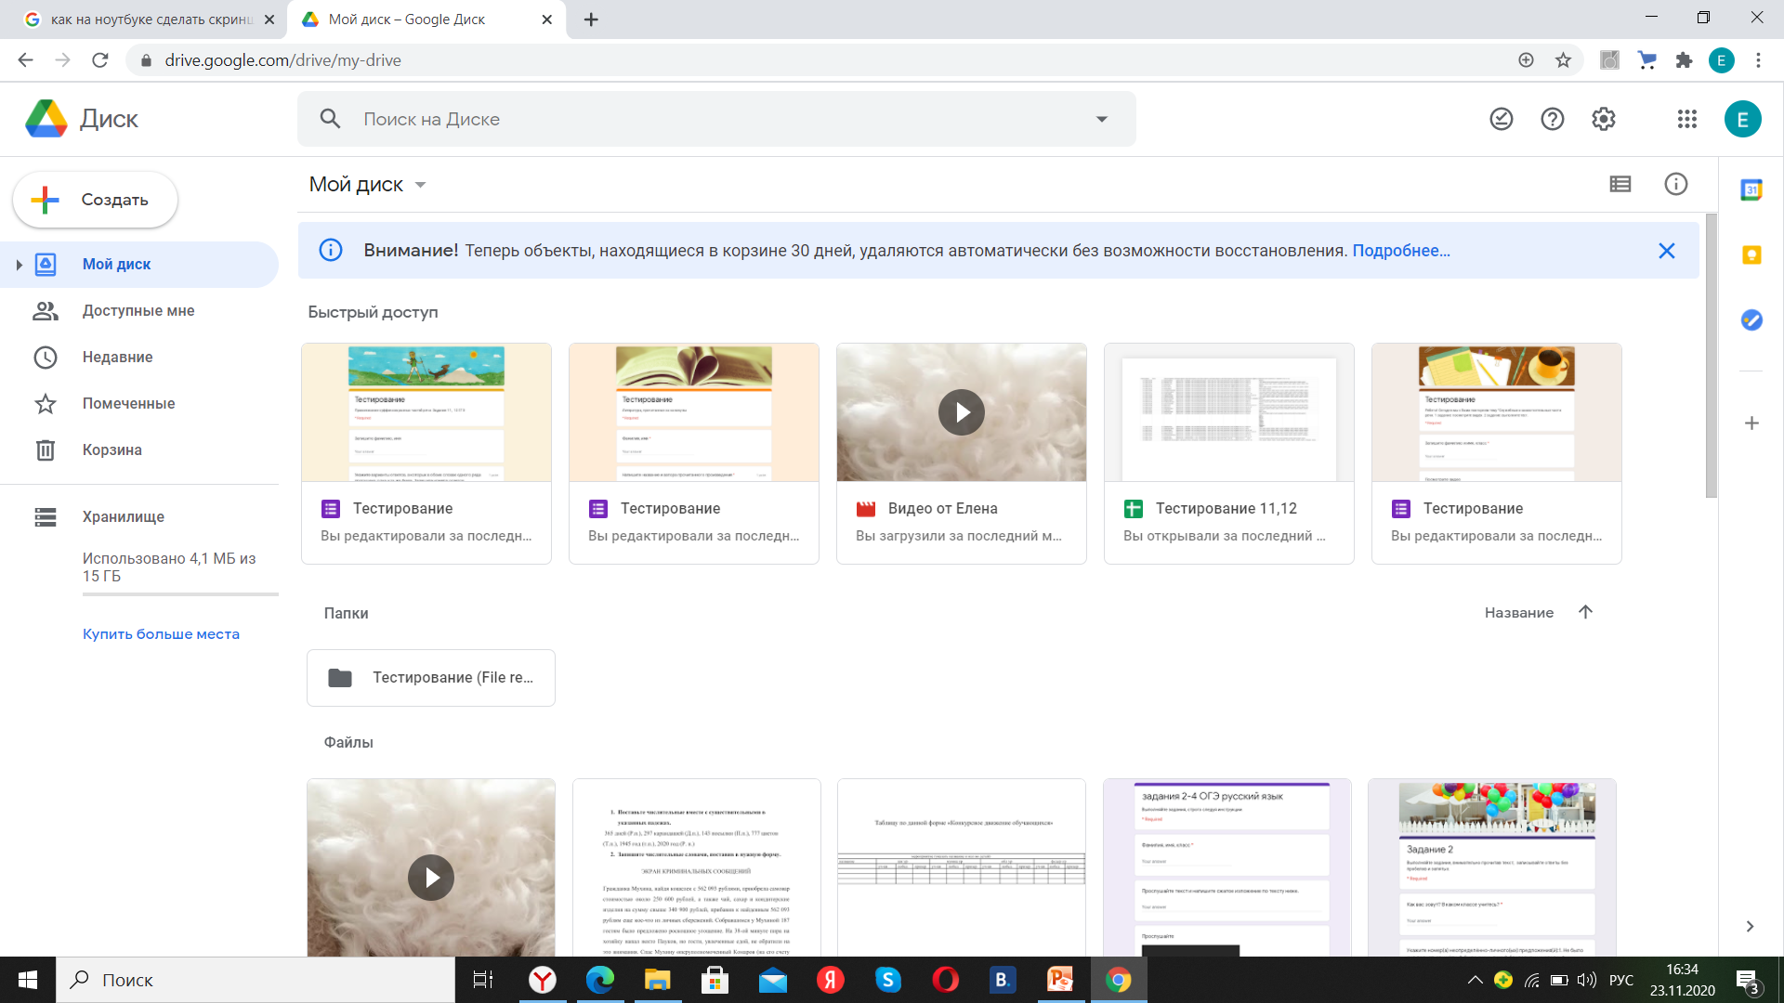

Slide 6
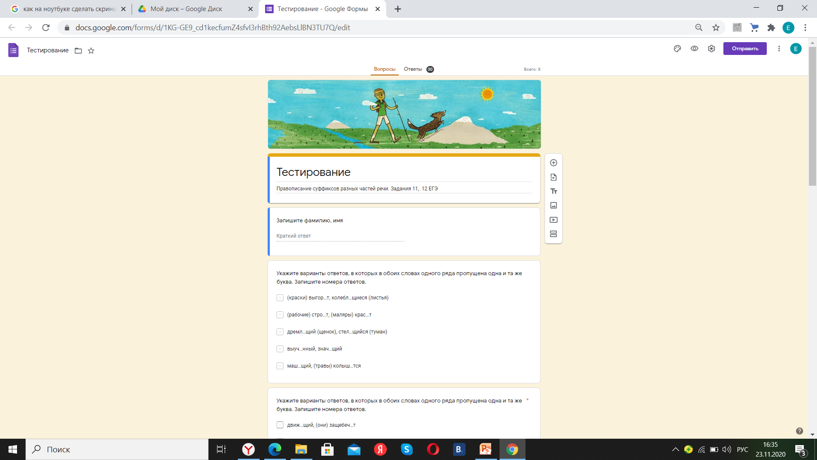

Slide 7
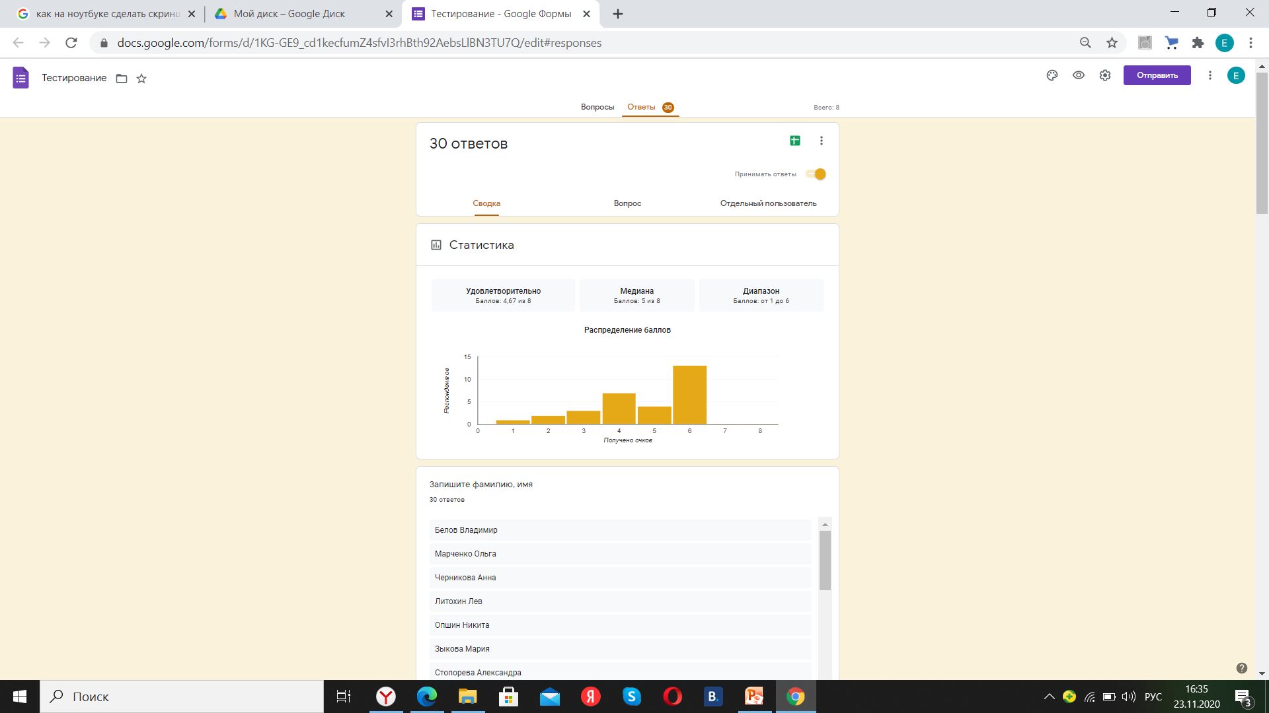
ответ

Slide 8
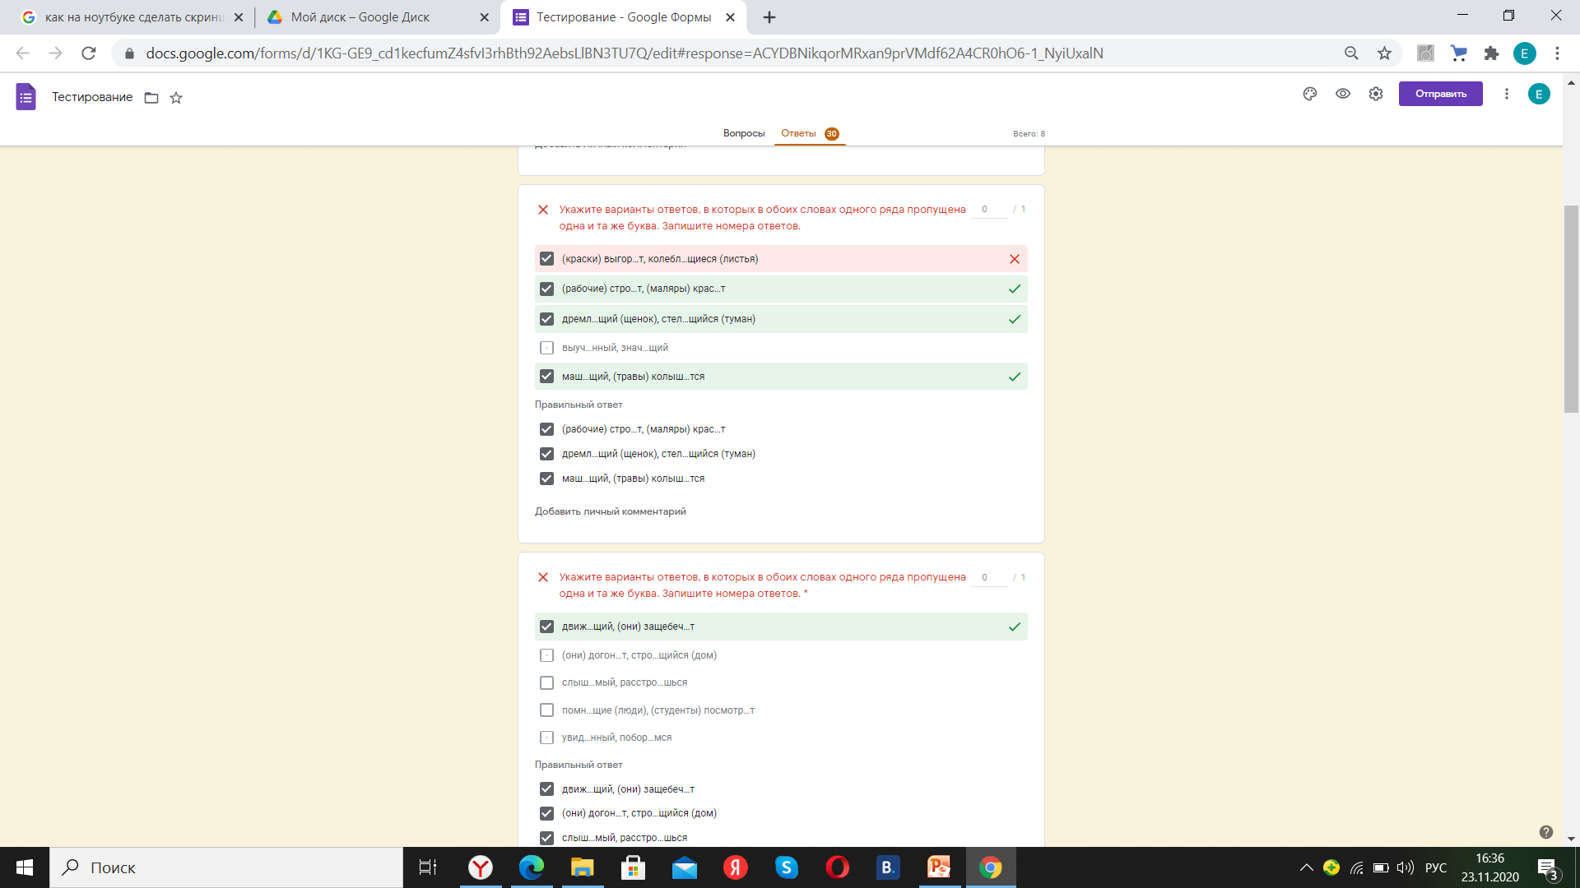

Slide 9
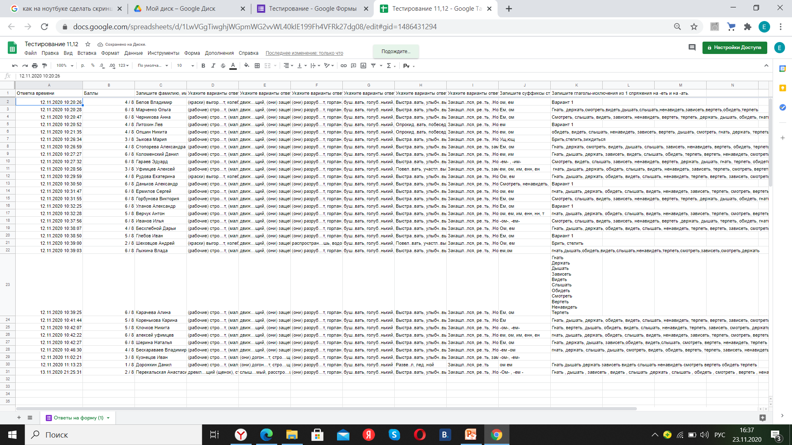
ответ

Slide 10
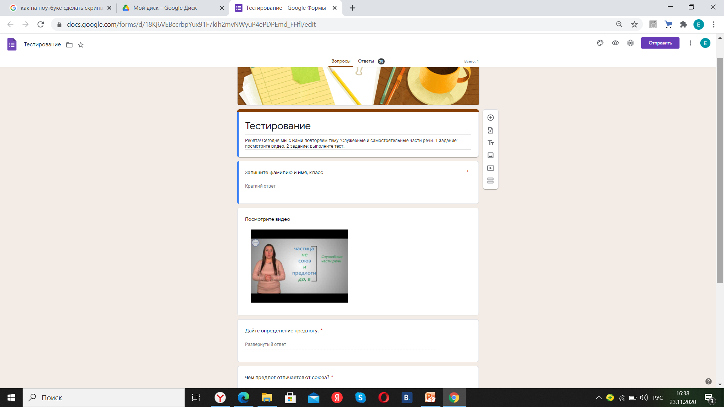

Slide 11
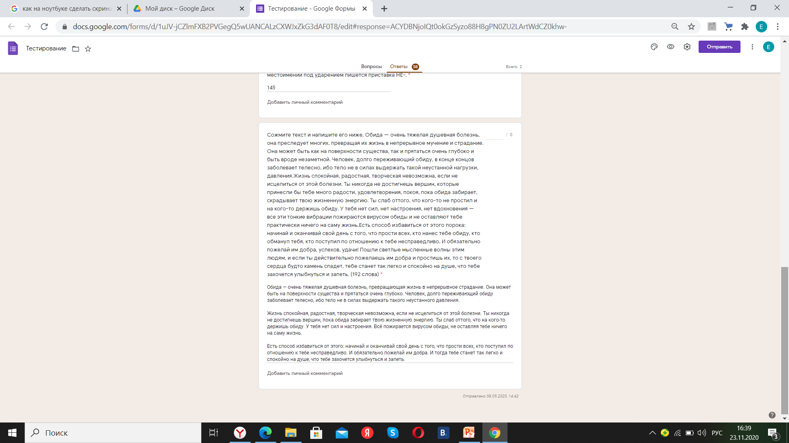

Slide 12


